Slide 1
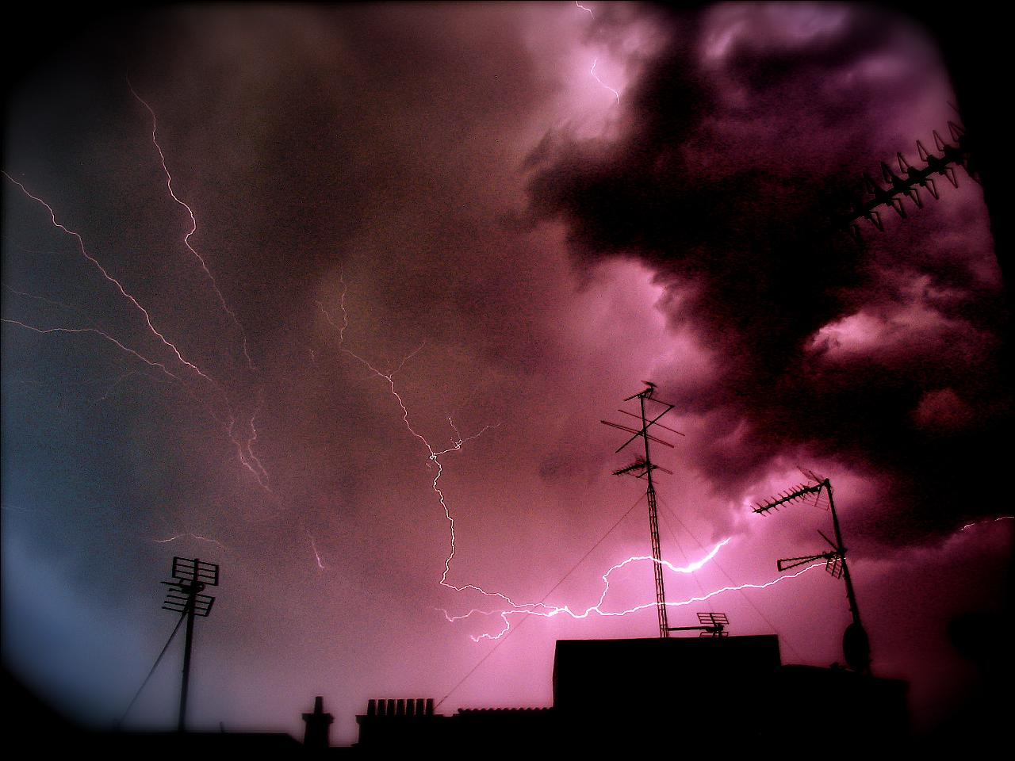
_{AS}
FUNDAMENTOS FÍSICOS de la INFORMÁTICA
TEMA 1. ELECTROSTÁTICA parte 3
_{GRUPO F}
Prof. A. SALANDIN, UNIVERSITAT POLITÉCNICA DE VALENCIA

Slide 2
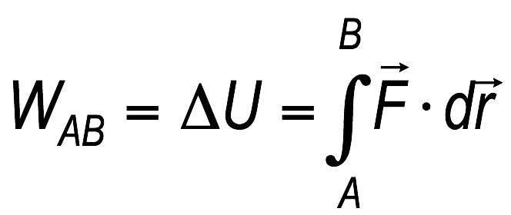
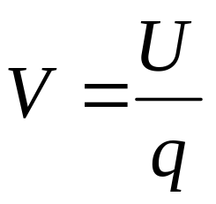
_{AS}
APUNTES de PAGINA 13 a 19 del Tema 1
POTENCIAL ELÉCTROSTÁTICO
En un campo conservativo, el trabajo que realizan las fuerzas del campo es independiente del camino, por lo que suele definirse una función escalar de punto denominada energía potencial, de tal modo que su disminución entre dos puntos equivale al trabajo que realizan las fuerzas del campo entre estos puntos.
De este modo, al situar una carga cualquiera q en un punto diremos que adquiere una energía potencial U. Al cociente entre la energía potencial U adquirida por una carga q y la carga se le llama potencial electrostático V.
Es un producto escalar
el potencial es CERO en el punto en el infinito!!!

Slide 3
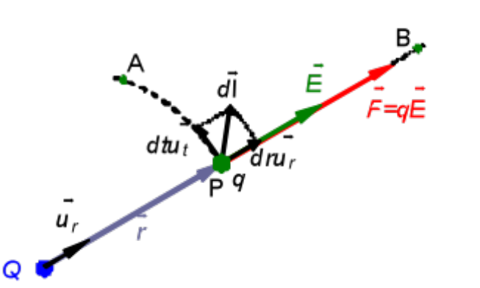


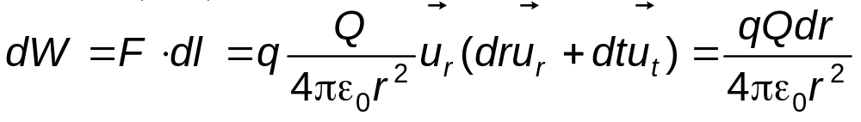
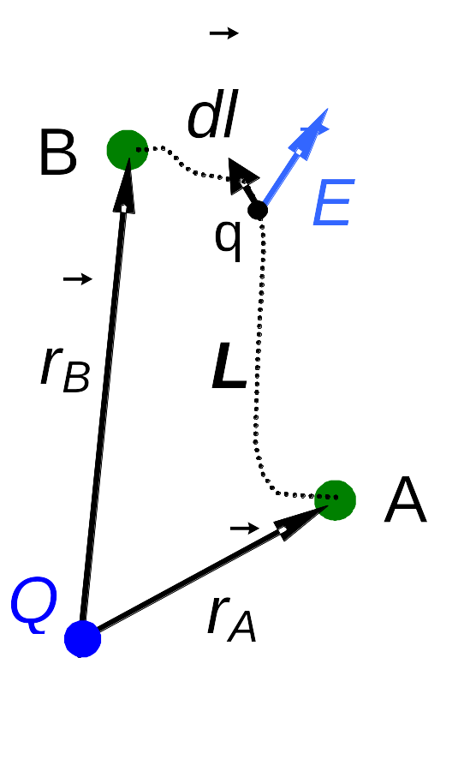
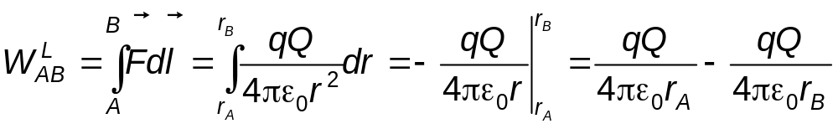
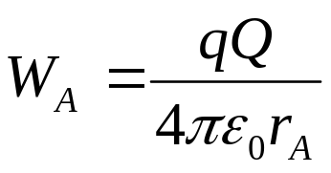

_{AS}
TRABAJO de las FUERZAS en el CAMPO ELÉCTRICO
El trabajo efectuado por la fuerza del campo para mover la carga q ese vendrá dado por:
Si r_{B} tiene longitud infinita entonces :
Si Q y q tienen el mismo signo (fuerza repulsiva) y rA<rB (es decir, A queda mas cerca de Q que el punto B) entonces
Trabajo espontáneo de las fuerzas del campo

Slide 4
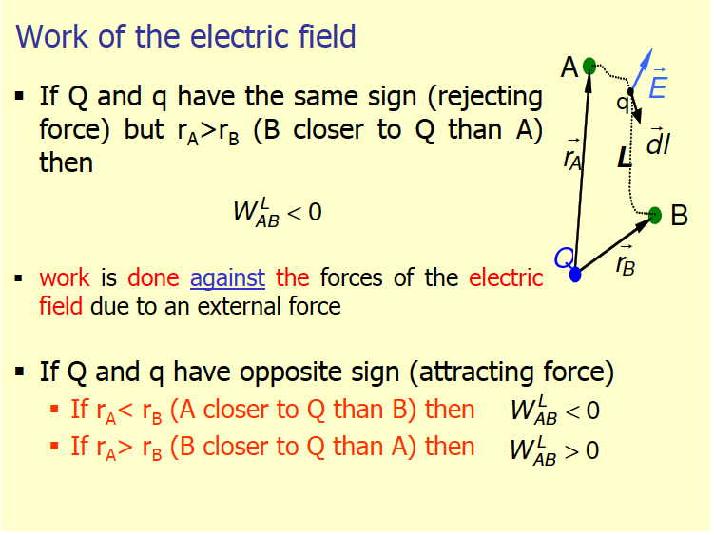
_{AS}
TRABAJO de las FUERZAS en el CAMPO ELÉCTRICO

Slide 5
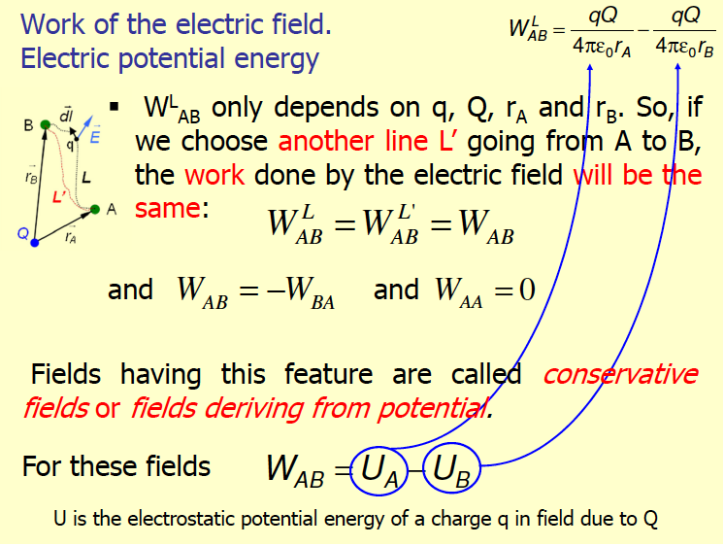
_{AS}
POTENCIAL ELÉCTROSTÁTICO y DIFERENCIA de POTENCIAL

Slide 6


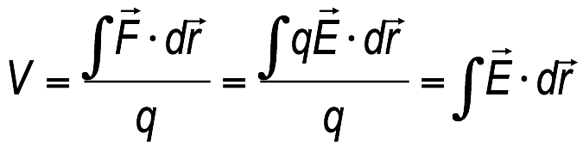
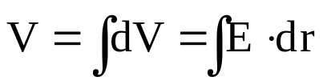
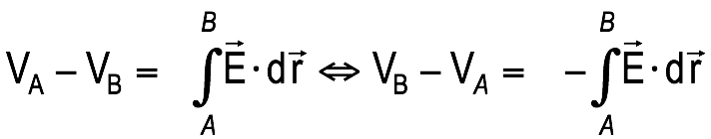
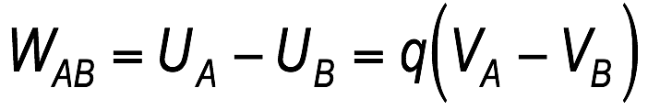

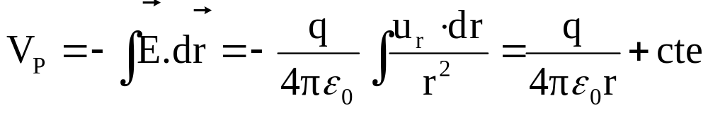
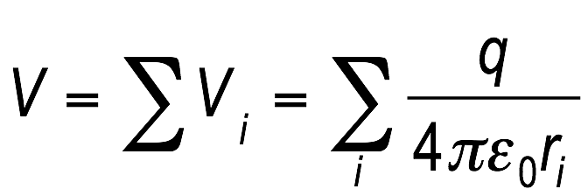
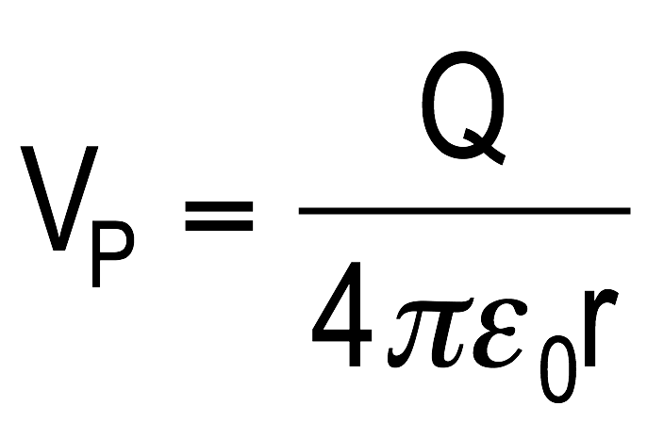
_{AS}
POTENCIAL ELÉCTROSTÁTICO y DIFERENCIA de POTENCIAL
❒
u_{r}
P
❒
r
q
V=0 para r = ∞ con cte=0
  Potencial creado por una
  carga puntual en P
  Potencial creado por n cargas puntuales en P

Slide 7
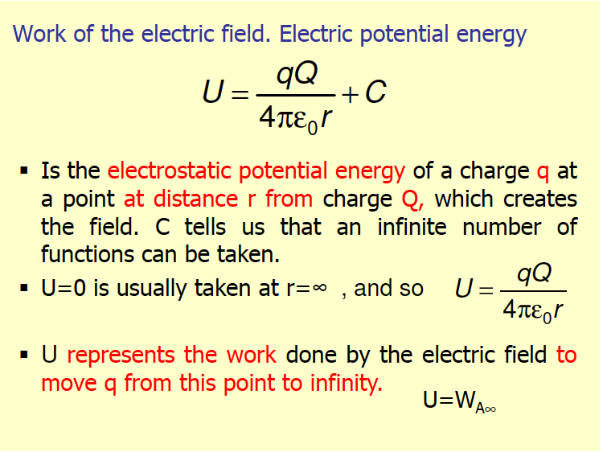
_{AS}
POTENCIAL ELÉCTRICO de un SISTEMA de CARGAS PUNTUALES

Slide 8
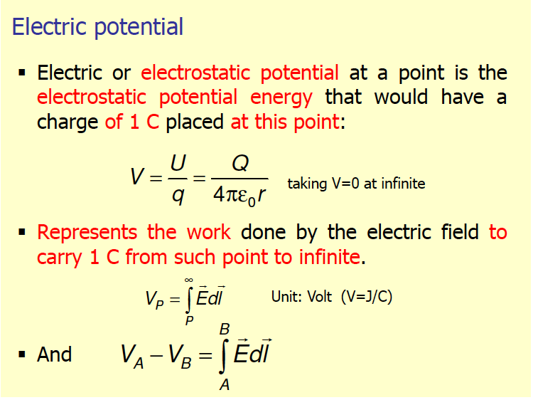

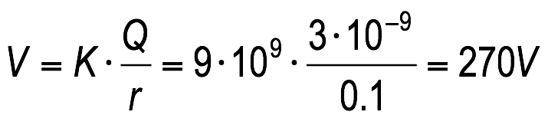
_{AS}
POTENCIAL ELÉCTRICO de un SISTEMA de CARGAS PUNTUALES
EJERCICIO 3
Una carga puntual de 3·10⁻⁹ C crea un campo electrostático. Calcula el potencial a 10 cm de la carga.
V1.9 potencial y trabajo
V1.10 energía campo eléctrico

Slide 9
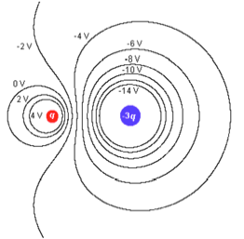
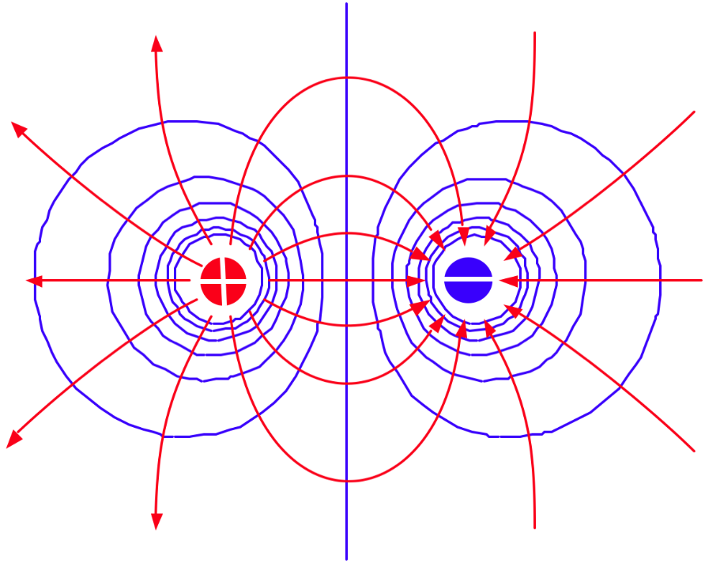
SUPERFICIES EQUIPOTEN-CIALES y líneas de campo
Al igual que en la altura (curvas de nivel) o la presión (isobaras), se construyen las superficies de nivel o superficies equipotenciales como el lugar geométrico de los puntos del espacio con el mismo potencial electrostático.
En la figura el caso de una carga q y -3q
APPLET 2
Relación entre E y V
se muestran las superficies equipotenciales y las líneas del campo eléctrico superpuestas para el caso de un dipolo eléctrico (dos cargas iguales de distinto signo separadas una cierta distancia). Obsérvese también que las zonas donde las curvas equipotenciales están más próximas entre sí son las zonas de mayor campo eléctrico.
Líneas de campo (flechas) y las superficies equipotenciales (las líneas cerradas son sus intersecciones con el plano) en un sistema de dos cargas iguales y de signo contrario. En cada punto las líneas de campo son perpendiculares a las sup. equipotenciales

Slide 10
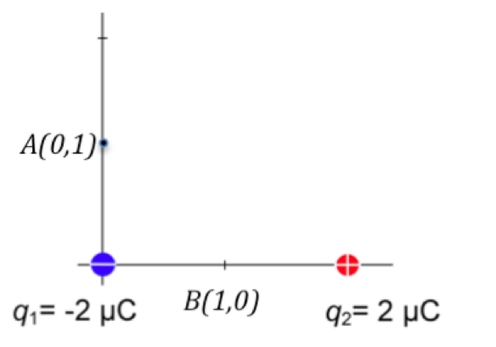
_{AS}
Dadas las cargas puntuales q1 y q2 de la figura, situadas respectivamente en los puntos (0,0) y (2,0) calcula:
El potencial eléctrico debido a ambas cargas en los puntos A y B.
Trabajo realizado por las fuerzas del campo eléctrico para llevar una carga negativa de 2 µC del punto A al punto B.
PROBLEMA PROPUESTO

